Slide 1

Komplex szolgáltatások a gázhálózaton
Áttekintés a magyarországi földgázelosztók innovációs és piacfejlődést támogató szerepeiről

Slide 2
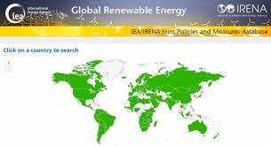
Globális energiavilág – fő tendenciák
A világ primer energiaigénye 2035. körül tetőzik, ezt követően a növekedés üteme lelassul a gazdasági növekedés é népesség bővülés ellenére is
Elektrifikáció: 2050-ig megkétszereződik a világ villamos energia-fogyasztása, miközben már 2035-től 50%-ra nő a megújulók aránya a termelésben.
A fosszilis energiahordozók közül egyedül a földgáz aránya nő a globális energiamixben, 2035-ig.
A kőolajfelhasználás növekedési üteme jelentősen lassul, és várhatóan 2030 körül tetőzik.
Jelentősen csökken a széndioxid-kibocsátás, köszönhetően az erősen visszaszoruló széntüzelés felhasználásnak.
Forrás: McKinsey Global Energy Perspective 2019

Slide 3

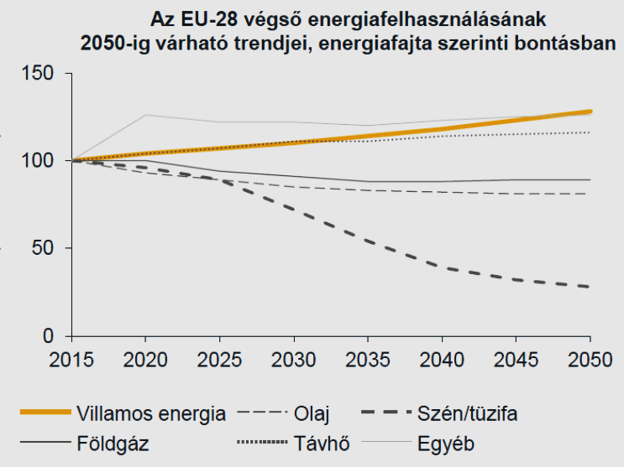
Az energetikai trendek és az EU Tiszta Energiacsomag átformálják az energiamixet Európában is
%
Dekarbonizációs EU célok 2050-re: az elektrifikáció mellett is állandó földgáz felhasználási aránnyal számolnak 2030-2050 között + CO2 kvóta árak növelik a földgáz erőművek versenyképességét
Forrás: Európai Bizottság, Referencia szcenárió 2050-re (2016)

Slide 4




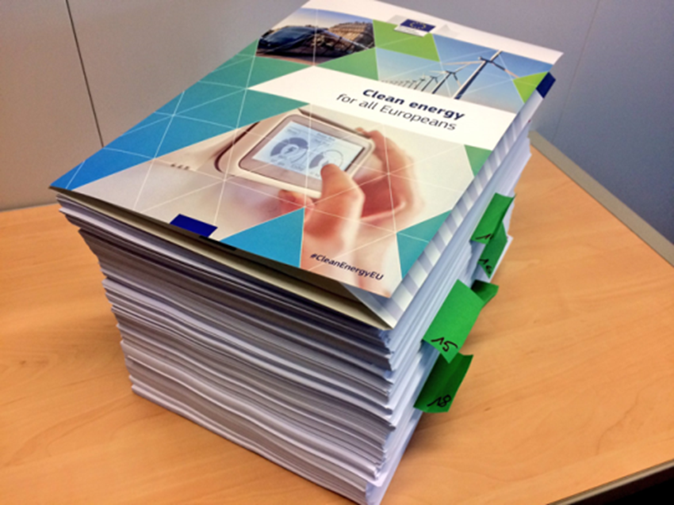
Új EU Energiacsomag - "Tiszta energia minden európainak"
A javaslatcsomag célja egy belső összekapcsolt, európai energiapiac létrehozása, az európai gazdaság korszerűsítése, és a tiszta energiával kapcsolatos ágazatok beruházásainak fellendítése
  Méltányosság biztosítása a fogyasztók számára
  Energiahatékonyság növelése
„Heavy weight package”
  A megújulók területén a globális vezető szerep elérése
Európai Bizottság: 2021-től kezdve 177 milliárd euró köz- és magánberuházás, GDP 1%-os növekedése egy évtizeden át 2030-ig, 900 000 új munkahely létrehozása
Az Európai Unió Tanácsa 2019. május 8-án jóváhagyta végleges szöveget
Az EU Tiszta Energia Csomag folytatása már készül a földgázpiaci szabályozás átalakítására – ebben is az ügyfél felhatalmazása, a verseny erősítése, a piaci innováció erősítése lesznek a fő irányok
Notes:
Opportunities
Jobs and growth
The energy sector alone employs close to 2.2 million people, spread over 90 thousand enterprises across Europe.
The package has the potential to deliver up to 900,000 additional jobs and €190 billion in GDP gains by 2030
Global clean energy transition:
Translate climate ambition into concrete climate actions
EU firms and technologies to secure a leading role in global clean energy transition
Energy security:
Fossil fuel import bill savings up to €290 billion for the 2021-2030 period compared to business as usual conditions
Internal energy market to support diversification of import sources
Consumers
Share of energy spending in low-income households spendings is 9%.
Energy efficiency measures to bring significant energy savings for all consumers
Energy consumers to become prosumers, to choose when and how to satisfy their energy needs
Challenges
Energy Efficiency
Need to increase rate and depth of buildings' renovation, from current 1% annual rate
EU firms and technologies to continue leading the race towards energy innovation
Renewables
EU firms and technologies to continue leading the race towards energy innovation
Electriticy markets to be made fit for renewables, and renewables fit for the markets
Deal for Consumers
Provide consumers with necessary tools to make them benefit from the energy transition: access to information, recognition of energy communities role, access to smart technologies
Ensure coherence and adequacy of policy action at various levels

Slide 5

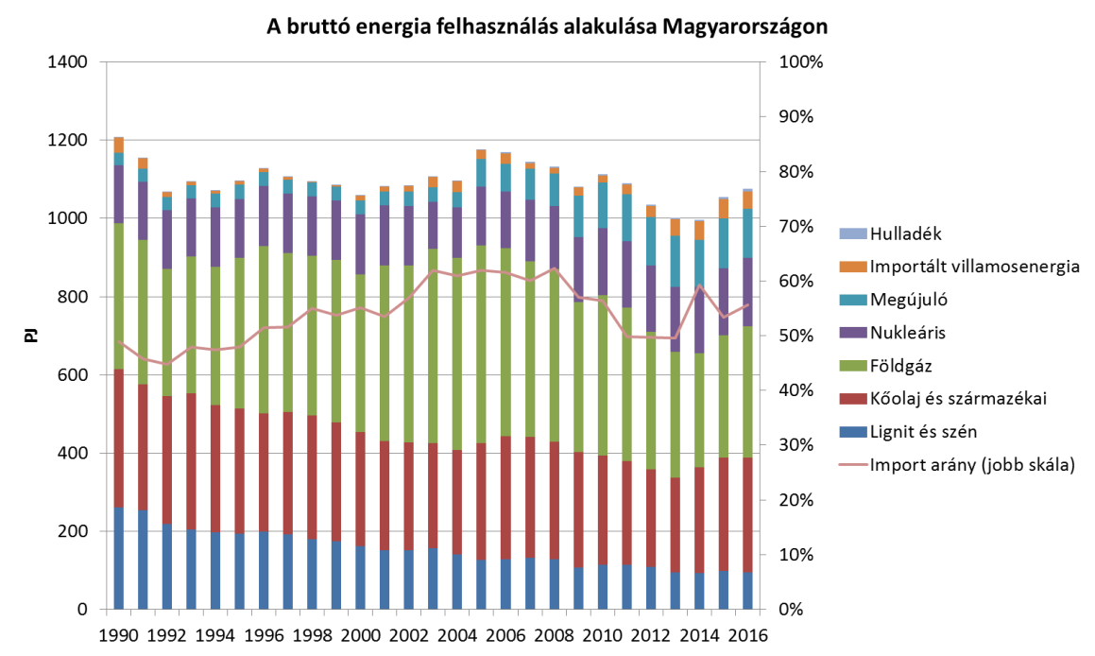
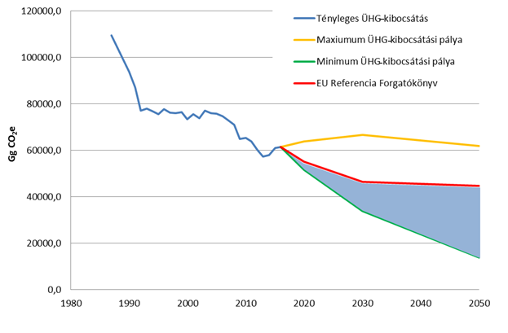

Magyarországi energiamix és kibocsátás-csökkentés
Az előzetes ÜHG kibocsátás-csökkentési cél 2030-ra legalább 40%. A földgáz szerepe nem elvitatható, de kérdés, hogyan alakítjuk a jövőben, mennyire használjuk ki a gázipari innovációs lehetőségeket.
Magyar üvegházhatásúgáz-kibocsátási pályák 2050-ig
Források: ITM és Nemzeti Éghajlatváltozási Stratégia 2

Slide 6
A hazai erőművi kapacitások jövőbeni összetétele szakmai vita tárgya, de a földgáz szerepe reálisan stabil a rugalmassági igények miatt
Beépített kapacitásösszetétel forgatókönyvek, 2030
Forrás: REKK, Árampiaci jövőkép, 2019

Slide 7
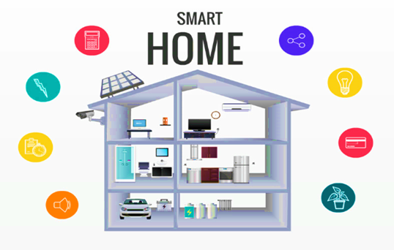

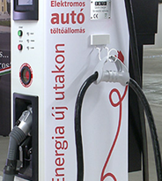
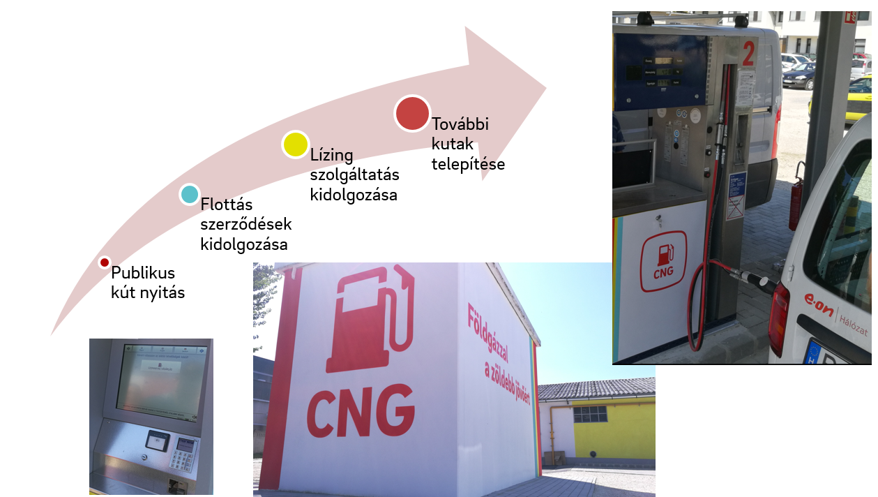
Az új Nemzeti Energiastratégia és az ügyfelek igényei mutatnak utat
Nemzeti Energiastratégia 2.0
A jövő ügyfele
A készülő NES 2.0 ügyfél oldalon a villamos energia piaci változásokat helyezi előtérbe, de az innovációs célokban a földgázipar is jelen van (P2G, P2X technológiák, rugalmasság, zöldgáz stb.), emelkedő fogy-i mennyiséggel.
Digitálisan intézi a közműügyeit
Hőszigeteléssel korszerűsíti othonát
Napelemet és/vagy korszerű gáztüzelő berendezést üzemeltet
Elektromos vagy gáz (CNG) hajtású autóval közlekedik
Képes tárolni a megtermelt energiát
Energiaközösségeket alakít ki
TISZTA, OKOS, MEGFIZETHETŐ energia
A magyar fogyasztót helyezzük a Nemzeti Energiastratégia fókuszába
Megerősítjük energiaellátásunk biztonságát
Kihasználjuk az energetikai innovációban és a klímaváltozásban rejlő gazdaságfejlesztési lehetőségeket
Végrehajtjuk az energiaszektor klímabarát átalakítását
Notes:
A következő tíz évben a lakosság egyre több helyzetben kerül kapcsolatba korszerű energetikai megoldásokkal, a verseny elkezdődött…
A jövő üzlete a megváltozott ügyféligények kiszolgálása lesz. Ügyfeleinknél hiteles tanácsadóként szeretnénk megjelenni, kihasználva az éves szintű XXXX db ügyfélkapcsolatunkat, látva a fogyasztói szokásokat, felhasználva az EON márka erejét.
Mi abban hiszünk, hogy gerjeszteni kell az ügyféligényeket, aki első, vagy az elsők között lesz az fogja a legtöbbet keresni.

Slide 8
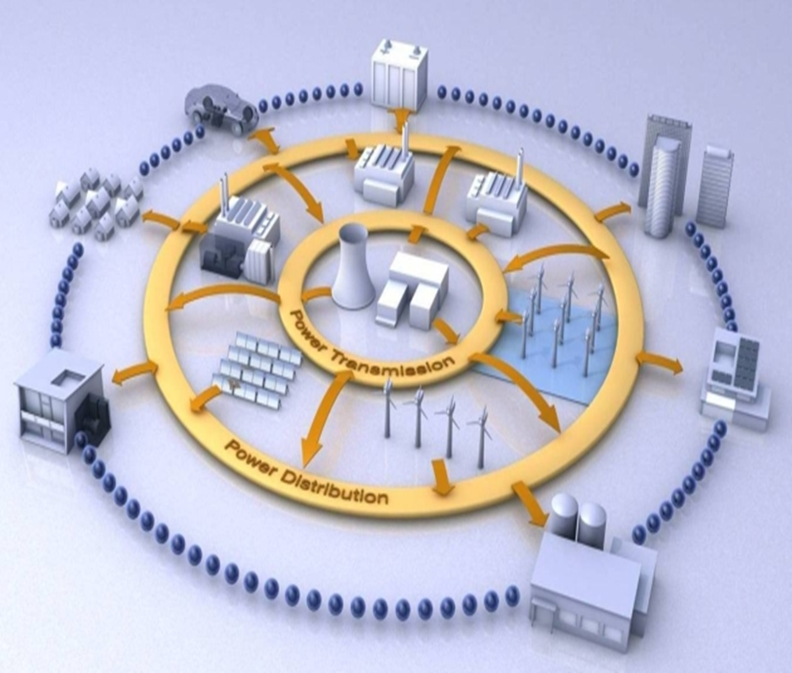
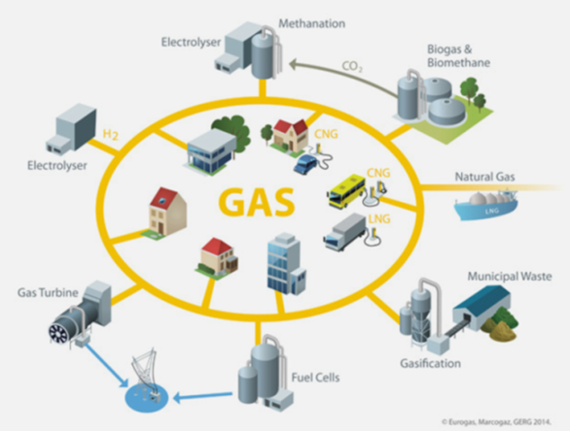
A jövő – a villamos energia mellett a gázelosztó rendszer is átalakul
AZ ÚJ ENERGIAVILÁG
Digitális
Az integrált energia rendszer…
… földgáz oldalon is érvényes.
Fenntartható
Ügyféligény-hez igazodó
Hatékony
Rugalmas
Decentrális
Az elosztott energiarendszerek terjedése miatt Magyarországon is komoly rendszerintegrációs és „hálózatokosítási” fejlesztéseket kell végrehajtani, mind a villamos energia, mind a földgáz területén

Slide 9

Integrált áram-gáz és kommunikációs okos hálózat szükséges, a földgázipar innovációi hozzájárulnak a tiszta és okos jövőhöz
Az áram-gáz infrastruktúra, és különösen az elosztórendszerek képezik a jövő energia/otthon-szolgáltatásainak alapját.
Az innovatív műszaki eszközök költség-hatékony és „zöldebb” módon segíthetik elő az ügyfél igényeinek kielégítését.
Az innováció a meglévő infrastruktúra jobb kihasználását és fenntarthatóságát is segíti.
Az E.ON erősíti a hazai innovációt, támogatja az energiaipar és a felsőoktatás kapcsolatát, közös innovatív pilotokat folytat.
Szinte valamennyi hazai felsőoktatási intézménnyel duális képzést alakítottunk ki.
A magyar elosztóhálózat innovatív fejlesztése a hazai felhasználók alapvető érdeke. Az innovációs tudás megszerzése a magyar energiaipar versenyképességét is növeli.

Slide 10
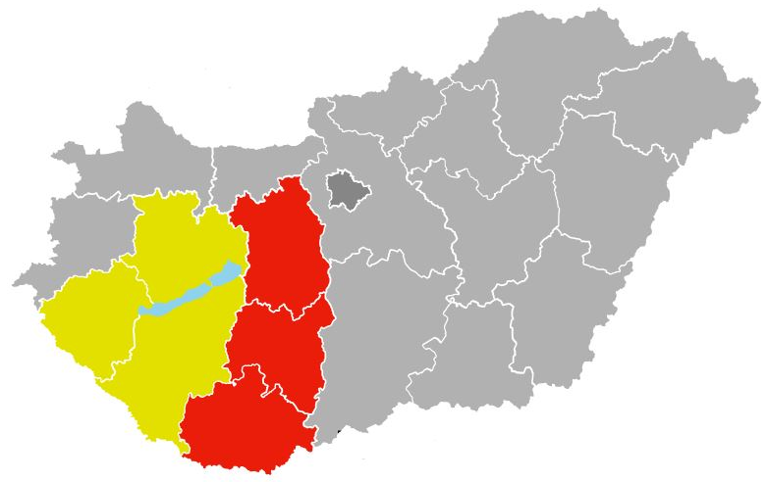
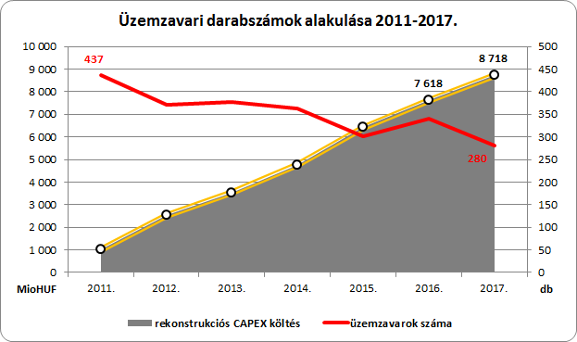
Az E.ON földgázelosztók hálózata
A NES 2.0-ban kiemelt pont a földgáz infrastruktúra kérdésköre
A dekarbonizáció, a fenntarthatóság a földgázelosztókat is kihívások elé állítja.
A tüzifa és vegyes tüzelés rendkívül légszennyező, ezzel szemben a gáz tiszta energia
A párhuzamos infrastruktúrák kezelésének témaköre valóban fontos, de a kiépített gázvezetékek visszabontása nem lehet cél, és ez „szerzett jog”.
A földgáz szolgáltatás és a távhőszolgáltatás versenye a fővárosban erős lesz, de vidéken ez nem várható
A gázinfrastruktúra kihasználtságát növelni érdemes a valós és tiszta gázfogyasztás ösztönzésével → földgázmarketing erősítése, a felhasználási módok bővítése, a technológiai innovációk ösztönzése:
  a biogát/biometán újra kiemelt téma lesz a kibocsátás-csökkentési célok miatt;
  A CNG/LNG közlekedés ösztönzése;
  P2G/P2X/zöldgáz projektek → árampiaci rugalmassági problémák kezelésére is;
18 007 km vezeték
908 db nysz állomás
EKO
602 679 fogyasztó
EDD

Slide 11
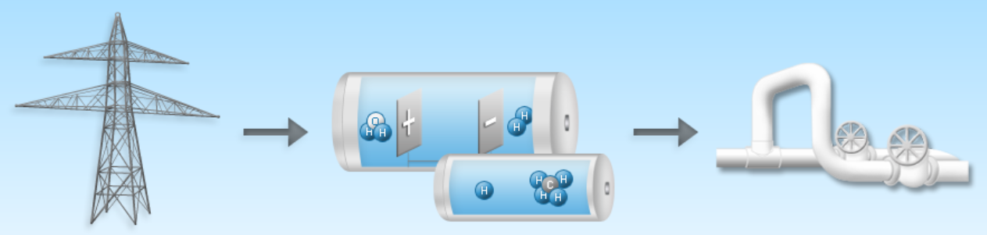
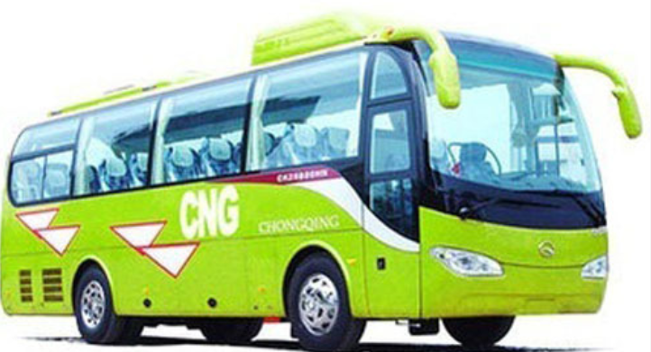

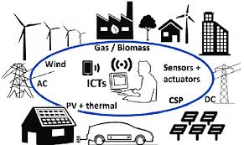
Földgázipari innovációs lehetőségek kihasználása javasolt
Az elosztóhálózatban rejlő tárolókapacitás költséghatékony és flexibilis megoldásainak lokális alkalmazása, kibocsátás-menten biogáz és hidrogén többcélú felhasználása, gázipari innováció erősítése
Power2Gas, Power2X, Zöldgáz pilotok indítása javasolt
CNG alkalmazása javasolt a személyi autózásban és a tömegközlekedésben egyaránt, ezzel zöldítve a közlekedést, csökkentve a kibocsátási értékeket, növelve az elosztóhálózatok kihasználtságát, csökkentve a fajlagos költségeket
Pl. Székesfehérvári üzem földgázos közlekedése, új közcélú CNG töltő megnyitása
Új ügyfelek bevonása a földgázpiacra, és az ügyfelek új igényeinek, energia-hatékony, saját és közösségi ellátásának elősegítése, új gázpiaci üzleti lehetőségek feltárása
Energiaközösségek áram-gáz rendszerei, smart city megoldások
Notes:
Ide kellenének ütős rövid mondatok
Power to gas Paks, villamos hálózat korszerűsítése helyett gázmotor

Slide 12
A „Power to Gas” technológia többcélú felhasználási lehetőségei
H2 tartalomra vonatkozó határértékek
Beszerzett villamos energia
Ausztria
< 4%
Villamos hálózat
Elektrolízis
Franciaország
< 6%
Beszerzett gáz
Németország
< 10%
H₂
Hollandia
< 12%
CH_{4,Bio}
CO₂
SNG
Svédország
< 0,5%
Gázelosztó hálózat
Svájc
< 5%
Fűtés
Közlekedés
Ipar
Villany
Fűtés
Közlekedés
Ipar
Belgium
< 0,1%
Villany
Egyesült Királyság
< 0,1%
Természetes & megújuló gáz
Megújuló hidrogén

Slide 13
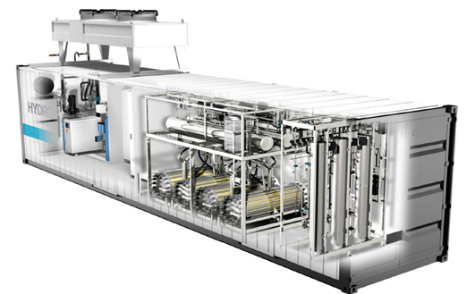
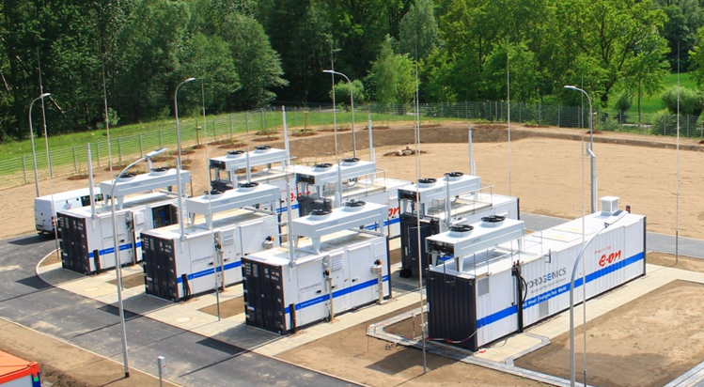
Németországi P2G példa – Falkenhagen, hidrogén technológiai pilot
Fotó: Hydrogenics
Villamos energia telj.: 2 MW_{el}
Szélerőművel termelt energia
Hidrogén előállítás: 360 m³/h
Helyi gázhálózatba táplálás
Üzembehelyezés: 2013. aug. 28.
E.ON Gas Storage (Uniper)
Partner: Swissgas AG

Slide 14
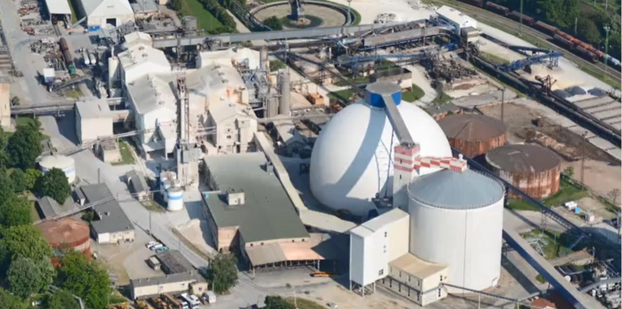
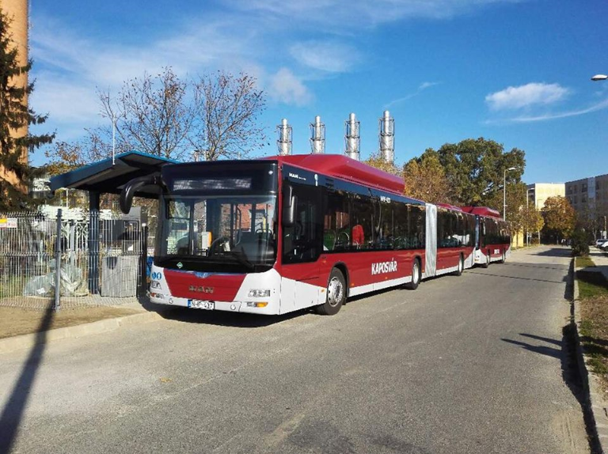
Magyarországi példa biogáz felhasználásra – Kaposvár
Magyar Cukor Zrt.
Betáplált biogáz 5 400 000 m3/év
Kaposvári Tömegközlekedési Zrt.
Felhasznált zöld gáz 1 040 000 m3/év

Slide 15
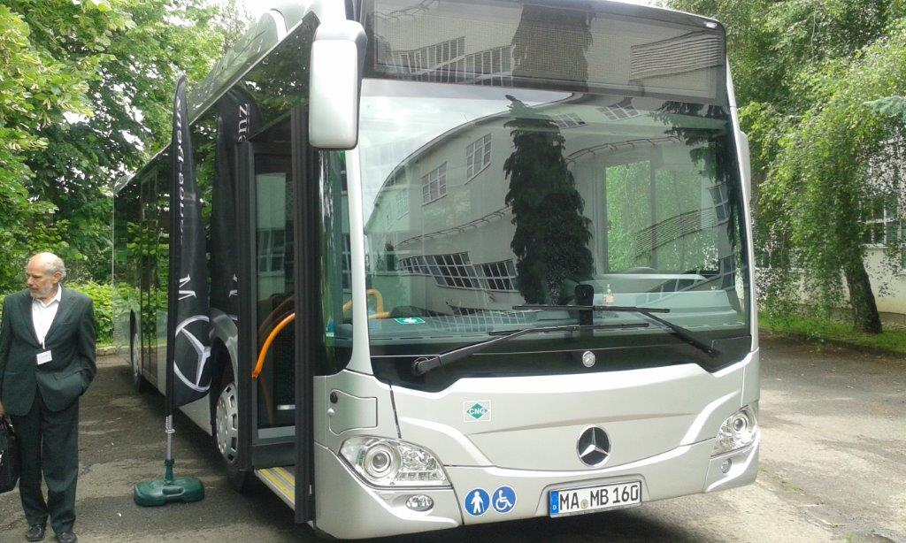
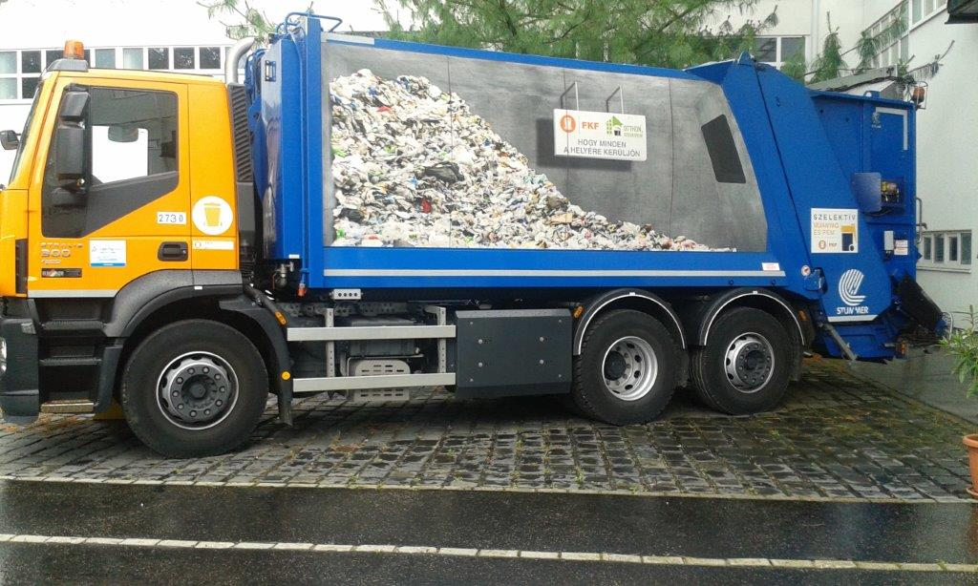
A földgáz üzemanyagként való felhasználása a városi közlekedésben
Költségcsökkentés és környezetvédelem
Olcsóbb üzemeltetés a kiforrott technológiából és a CNG motorok spártai egyszerűségéből adódóan;
Jövedéki adó visszaigényelhető;
A kipufogógáz-kibocsátási értékei az Euro 6 megkívánt határértékei alatt vannak;
Alkalmas biogázhoz - 12 év futásidőn keresztül 39.000 tonna CO2 kibocsátás takarítható meg;
Biogázzal vagy e-gázzal feltankolva a csuklós busz megközelítően CO2 semlegesen üzemeltethető (WTW);
A szikragyújtású CNG-motor zajszintje jóval alacsonyabb, mint a hasonló dízel járműveké;
A 2/2016 (l.5) NGM rendelet értelmében egyszerűsödött a tartályok felülvizsgálata és a járművek tankolása

Slide 16
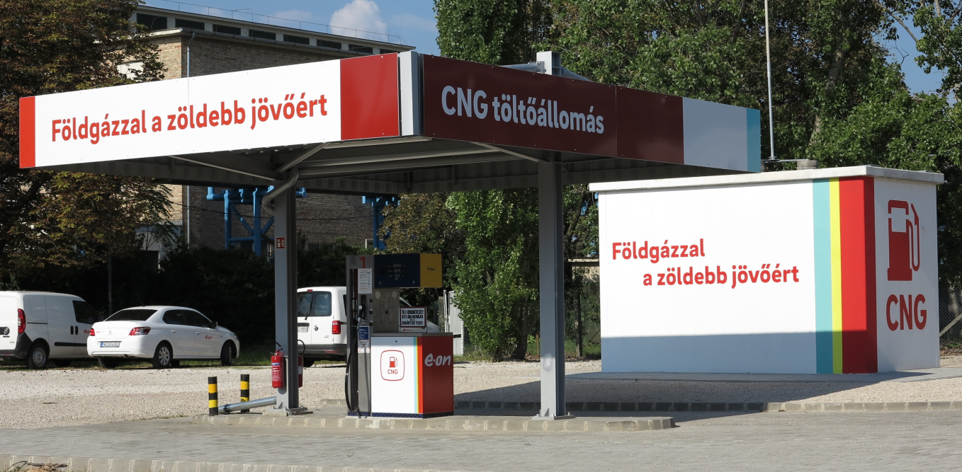
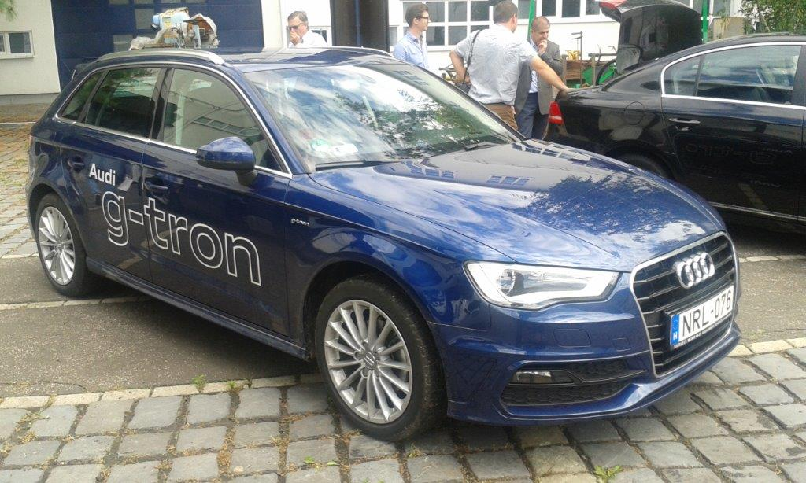
A földgáz üzemanyagként való felhasználása a városi közlekedésben
E.ON CNG Üzemanyagtöltő állomás
CNG hajtású korszerű személygépjárművek
CNG kút Székesfehérvár (20 db autó)
’18 július 13 – ’19 február 25
184 222 km / 9 100 kg
16,3 Ft/km CNG (24,1 Ft/km Diesel)
1,4 M Ft megtakarítás
Fogyasztás CNG kg/100km : 3,5 – 3,3 kg
Fogyasztás benzin l/100 km : 5,4 -5,1 l
CO2 kibocsátás CNG g/km : 96 – 89 g
CO2 kibocsátás benzin g/km : 126 -117 g

Slide 17
Mire keresünk megoldást? Mit akarunk elérni?
Célunk, hogy hatékony és biztonságos gázhálózatot működtetve
innovatív technológiákat alkalmazva,
komplex szolgáltatásokat nyújtsunk a hazai energiafogyasztók számára!

Slide 18

Köszönöm a figyelmet!
Győrfi Attila
Üzemigazgató
Székesfehérvári Gázüzem
E.ON Dél-dunántúli Gázelosztó Zrt.

